Slide 1


PROCEDIMIENTO ESPECIAL SANCIONADOR Y REDES SOCIALES
MAGISTRADO LUIS ESPÍNDOLA MORALES
@luisespindolam

Slide 2
1
Procedimiento Especial Sancionador
1.1
Características
1.2
Fases
CONTENIDO
1.3
Procedencia
2
Redes Sociales
2.1
Casos relevantes de redes sociales
2.2
Algunos retos
@luisespindolam

Slide 3
1
Procedimiento Especial Sancionador
@luisespindolam

Slide 4

P
E
S
PROCEDIMIENTO
ESPECIAL
SANCIONADOR
El PES surge como un procedimiento especial abreviado, para remediar un conjunto de prácticas realizadas por partidos y candidaturas que presumiblemente podían poner en riesgo la regularidad del proceso electoral.
@luisespindolam

Slide 5

Es una expresion del ius puniendi en sede administrativa.
Es un procedimiento sumarísimo (eficaz y expedito).
Tiene una finalidad preventiva.
1.1 CARACTERÍSTICAS
Dos instancias.
Sanciona.
@luisespindolam

Slide 6


1
1.2 FASES
Aprueban o desechan la Queja.
Instrucción
1
2
(UTCE, Junta Distrital, Junta Local)
Determinan la procedencia o improcedencia
de las MC.
3
INVESTIGAN la infracción.
4
Audiencia de pruebas y alegatos.
5
Remiten expediente.
@luisespindolam

Slide 7


FASE
Resolución e imposición de sanciones
1
2
Lo realiza la autoridad jurisdiccional. (SRE)
2
Determina si es o no existente la infracción.
3
Sanciona.
@luisespindolam

Slide 8


FASE
Impugnaciones
3
1
Sala Superior conoce.
2
Puede ser contra:
emplazamientos, medidas cautelares y resoluciones de fondo (RAP).
@luisespindolam

Slide 9

1.3 PROCEDENCIA
a
b
c
Violen lo establecido en la Base III del artículo 41 o en el octavo párrafo del artículo 134 de la Constitución.
Contravengan las normas sobre propaganda política.
Constituyan actos anticipados de precampaña o campana.
@luisespindolam

Slide 10

PROCEDENCIA
d
e
f
Uso indebido de los recursos públicos o violación a los principios de neutralidad e imparcialidad.
Incumplimiento de MC ordenadas por la Comisión de Quejas y Denuncuas (proceso electoral).
Violencia Política contra la Mujer.
@luisespindolam

Slide 11
2
Redes
Sociales
@luisespindolam

Slide 12



¿Impacta solo en las elecciones locales o también en el proceso federal?
¿Local o Federal?
SISTEMA DE DISTRIBUCIÓN DE COMPETENCIAS
¿La infracción se encuentra prevista en la normatividad local?
¿La conducta se encuentra en un solo territorio o entidad federativa?
@luisespindolam

Slide 13

¿ES UNA CONDUCTA DE CONOCIMIENTO EXCLUSIVO NACIONAL?
a)
Contratación de tiempos en Radio y T.v.
b)
Propaganda calumniosa o gubernamental en radio y t.v.
c)
Pautas otorgadas a partidos políticos y candidaturas independientes.
d)
Informe de labores fuera del ámbito geográfico.
@luisespindolam

Slide 14

ALGUNAS INFRACCIONES EN EL EXTRANJERO
La realización de actos de precampaña o campaña en territorio extranjero cuando se acredite que se hizo con consentimiento de los partidos políticos beneficiados.
@luisespindolam

Slide 15

Contratar propaganda en radio y televisión dirigida a la promoción personal con fines políticos o electorales.
Transmitir en territorio nacional de propaganda contratada en el extranjero para promover una candidatura.
@luisespindolam

Slide 16

Utilizar recursos provenientes de financiamiento público o privado, en cualquiera de sus modalidades, para financiar actividades ordinarias o de campaña en el extranjero.
@luisespindolam

Slide 17

Informe Digital Global
Whatsapp
Es el tercero más utilizado, seguido de Instagram, cuya audiencia aumentó más de un 6% (85 millones de usuarios) tan solo en los últimos 90 días.
Facebook
Sigue siendo la plataforma social más utilizada del mundo con 2.70 millones de usuarios.
TikTok
El crecimiento de TikTok también se está acelerando rápidamente: un 7,3% (60 millones de usuarios) durante el mismo período.
YouTube
Tiene 2,560 millones de usuarios activos.
@luisespindolam

Slide 18

Encuesta Nacional sobre Disponibilidad y Uso de Tecnologías de la Información en los Hogares (ENDUTIH) 2021.
Se estimó que en 2021 había 88.6 millones de personas usuarias de internet, lo que representó 75.6 % de la población de seis años o más. Esta cifra reveló un aumento de 4.1 puntos porcentuales respecto a la de 2020 (71.5 %).
@luisespindolam

Slide 19
2.1
Casos
relevantes de
redes sociales
@luisespindolam

Slide 20
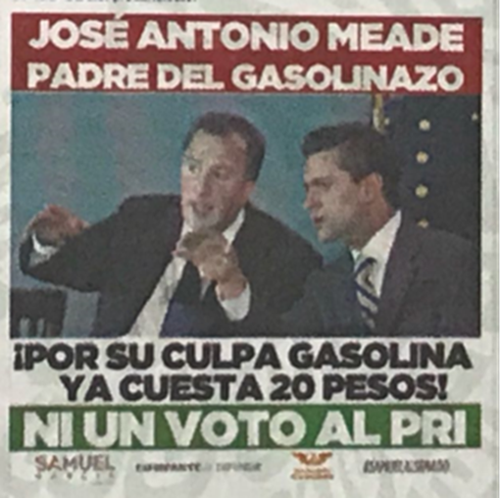
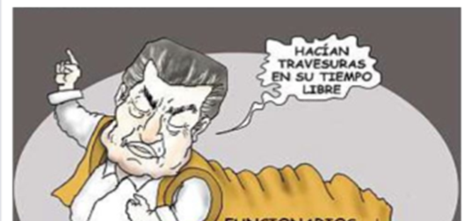
SUP-REP-43/2018
SUP-REC-887/2018 Y ACUMULADOS
ACTOS ANTICIPADOS DE CAMPAÑA
USO DE MARCAS COMERCIALES
Ni una firma al bronco, menos un voto.
Caso playera de Tigres.
@luisespindolam

Slide 21


SUP-REP-16/2016
Y SUP-REP-22/2016 Acumulados (“Vamos con los verdes”)
Sigue siendo la plataforma social más utilizada del mundo con 2.70 millones de usuarios.
VEDA ELECTORAL
SRE-PSC-21/2020
Mensaje de una Senadora a través de su cuenta de Twitter, donde la sala concluyó que se trató de un llamado expreso al voto en favor de un partido político dentro de un periodo prohibido.
SRE-PSC-21/2020
(Attolini y Alejandro Moreno)
@luisespindolam

Slide 22
SUP-REP-131/2018 Y SUP-REP- 137/2018
SRE-PSC-25/2018
Promocional Movimiento Naranja
MENORES EN REDES SOCIALES
SUP-REP-658/2018
Permiso “a perpetuidad”, “y en cualquier parte del “mundo”.
SRE-PSC-26/2020
Interés superior de la niñez con perspectiva intercultural en publicaciones realizadas en una red social.
@luisespindolam

Slide 23

SER-PSL-83/2018
Entrevista del monchi a Lilly Téllez.
VIOLENCIA POLÍTICA EN RAZONES DE GÉNERO
SUP-JDC-1706/2016 y Acumulados (Lorena Cuellar)
En donde SS señaló que la denigración, ridiculización y calumnia, no deben entenderse como parte del debate político electoral, ni que suponga que se trate de un debate abierto y vigoroso, sobre todo cuando en ese debate participa una mujer.
@luisespindolam

Slide 24
SRE-PSC-88/2021
(“Lavar puercos con agua y jabón”)
SRE-PSC-123/2021
(“Promocional aborto PES”)
VIOLENCIA POLÍTICA EN RAZONES DE GÉNERO
SRE-PSC-195/2021
Mensajes en Twitter/ candidata a diputada federal en Sonora.
SRE-PSC-41/2022
VPRG por parte de periodista en contra de una excandata a una diputación federal en Guanajuato.
@luisespindolam

Slide 25

ALGUNOS RETOS
Delitos electorales digitales.
Usurpación de la identidad.
Hackeo de cuentas de partidos politicos/candidatos.
El alcance del ejercicio de los derechos y sus limitaciones.
Combate al discurso de odio/violencia política contra las mujeres.
Margen de actuación de las empresas administradoras de sociales y su intervención en el ejredesercicio de los derechos.
Combate a la desinformación (manipulación, temor, incitación a violencia).
Ciberseguridad (capacitación, formación, especialización, herramientas).
@luisespindolam

Slide 26
ALGUNOS RETOS
Autodeterminación informativa y derechos ARCO (comercialización, secuestro de información, perfilamientos, dispersion) .
Reforzamiento de mecanismos de fiscalización en contratación digital.
La comunicación política en los mecanismos de participación ciudadana.
Regulación normativa/convenios/acuerdos de cooperación internacional.
Desarrollo de políticas públicas encaminadas a la alfabetización, educación y cultura digital.
.
@luisespindolam

Slide 27


¡Gracias!
@luisespindolam

